Slide 1
Epitelyal over kanserinde sekonder sitoredüksiyon için hasta seçimi
Dr. İLKER SELÇUK, PhD ARAŞTIRMACISI
SAĞLIK BİLİMLERİ ÜNİVERSİTESİ, ZEKAİ TAHİR BURAK KADIN SAĞLIĞI SAĞLIK UYGULAMA VE ARAŞTIRMA MERKEZİ, JİNEKOLOJİK ONKOLOJİ KLİNİĞİ, ANKARA/TÜRKİYE
HACETTEPE ÜNİVERSİTESİ TIP FAKÜLTESİ, ANATOMİ ANABİLİM DALI, ANKARA/TÜRKİYE
EUROPEAN NETWORK OF YOUNG GYNAE-ONCOLOGISTS (ENYGO), TÜRKİYE ULUSAL TEMSİLCİSİ

Slide 2
Over kanserinde cerrahi
Tanısal amaçlarla cerrahi
Evreleme cerrahisi
Primer sitoredüktif cerrahi
Interval debulking cerrahisi
Progresif over kanserinde cerrahi
Rekürren over kanserinde cerrahi
Palyatif cerrahi

Slide 3
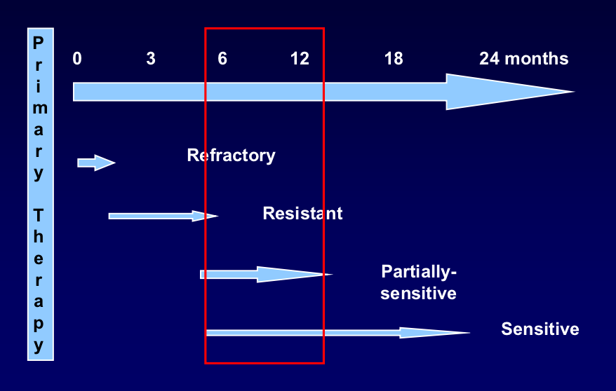
Rekürren over kanseri
Platin sensitif rekürren overyan kanser
Tedavisiz interval ≥6 ay
Platin dirençli rekürren overyan kanser
Tedavisiz interval <6 ay
Refrakter hastalık (adjuvan kemoterapi sürecinde progresyon)

Slide 4
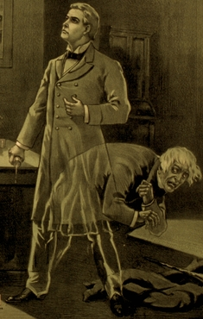
Madolyonun iki yüzü
Kaba sağkalımı uzatmak
Progresyonsuz sağkalımı uzatmak
Semptomları tedavi etmek
Morbidite / Hayat kalitesi
Hastanede kalış süresi
Maddi giderler

Slide 5
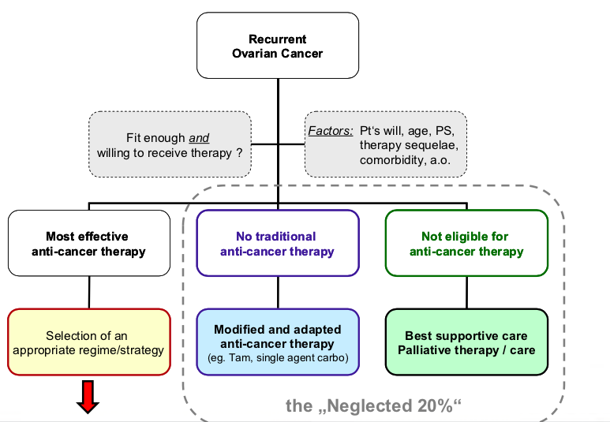
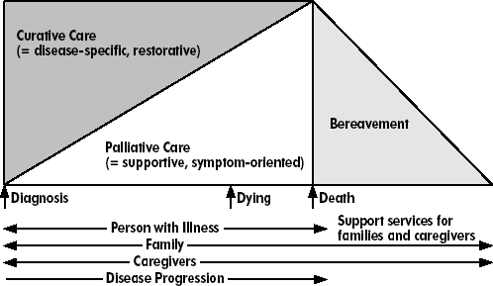
Erken palyatif bakım

Slide 6
AGO DESKTOP çalışmaları
DESKTOP I (Retrospektif multicenter seri)
Cerrahi için uygun bir amaç/son nokta belirlemek
Bu son noktayı başarabilecek hastaların seçimi için prediktif bir skor oluşturmak
DESKTOP II (Prospektif uluslararası noninterventioınal çalışma)
DESKTOP I modelinin validasyonu (AGO Skoru)
Hastaları cerrahiye yönlendirirken seçim biasını önlemek
Cerrahi ve morbidite arasındaki ilşkiyi araştırmak
DESKTOP III (Prospektif randomize kontrollü faz III çalışma)
Rekürren over kanserinde cerrahisinin kaba sağkalıma etkisi
Akut ve ileri dönem morbidite

Slide 7
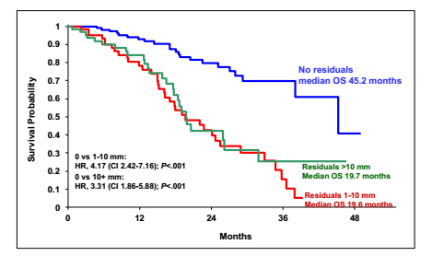
AGO DESKTOP I
Rekürren over kanseri cerrahisi
AMAÇ
Komplet Debulking
Harter P, 2006, Ann Surg Oncol

Slide 8
DESKTOP I komplet rezeksiyon/sağkalım
Komplet rezeksiyonu öngören faktörler
ECOG skor 0
Primer cerrahi sonrası rezidüel tümör olmaması
Asit <500mL
Kaba sağkalımı öngören
TEK faktör
Komplet rezeksiyon

Slide 9
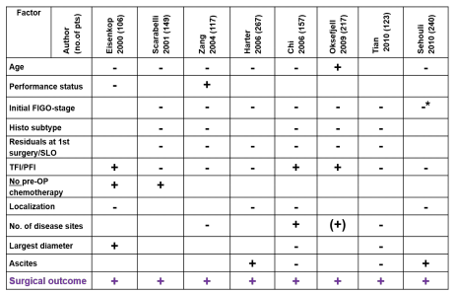
Sağkalımın prognostik faktörleri
Harter P, Curr Opin Oncol, 2005

Slide 10
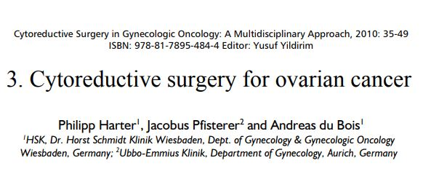
Komplet debulking oranı %9-82 (Rekürren over kanseri)
Düşük komplet debulking oranları seçim biasının olduğunu gösterir
Sadece komplet debulking artmış bir sağkalım sağlar
Komplet debulkingin prediktörleri - Net fikir birliği yok
İyi performans durumu
Tumor çapının <10cm olması
Hastalık bölgesinin tek olması
Asit yokluğu
Primer cerrahi sonrası rezidüel hastalık
Eisenkop et al
Harter P et al
Zang et al

Slide 11
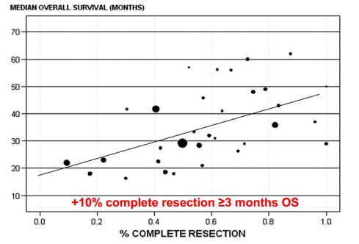
Rekürren over kanserinde cerrahi- Metaanaliz
Bristow et al, Gynecol Oncol, 2009

Slide 12
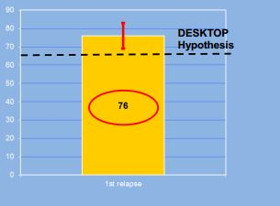
AGO DESKTOP II - Validasyon
ECOG 0
Rezidüel hastalık yok
Asit <500mL
AGO Prediktif skoru ile prospektif olarak 524 hasta
Komplet sitoredüksiyon oranı %76
2/3 hastada %95 olasılıkla sitoredüksiyonu öngörüyor
Harter P et al, Int J Gynecol Cancer, 2011

Slide 13
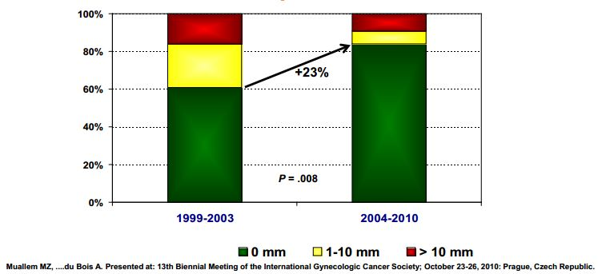

Slide 14
AGO Prediktif skor ve komplet rezeksiyon
Research | Patient (n) | Komplet rezeksiyon (%)
Harter P et al, Int J Gynecol Cancer 2011 | 129 | %76
Harter P et al, Gynecol Oncol 2014 | 112 | %89.3
Janco J et al, Gynecol Oncol 2016 | 102 | %84.3
Van der Laar R et al, Gynecol Oncol 2015 | 111 | %82
Laas E et al, Int J Gynecol Cancer 2014 | 33 | %81.8
Muallem MZ et al. Charite/Berlin Anticancer Res. 2015 | 139 | %67

Slide 15
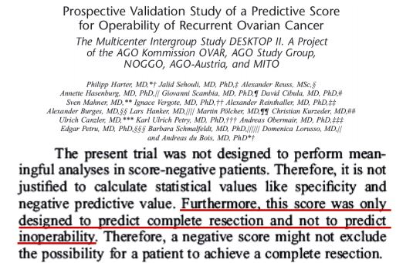
AGO skor ile komplet rezeksiyon prediksiyonu
Harter P et al, Int J Gynecol Cancer, 2011

Slide 16
AGO DESKTOP II Komplikasyonlar
Komplikasyon | %
En az 1 komplikasyon | %33
Kan transfüzyonu | %44
Enfeksiyon (tüm) | %24
Re-laparatomi | %11
Tromboz/Emboli | %2/%3
İlk 60 günlük mortalite | %0.8

Slide 17
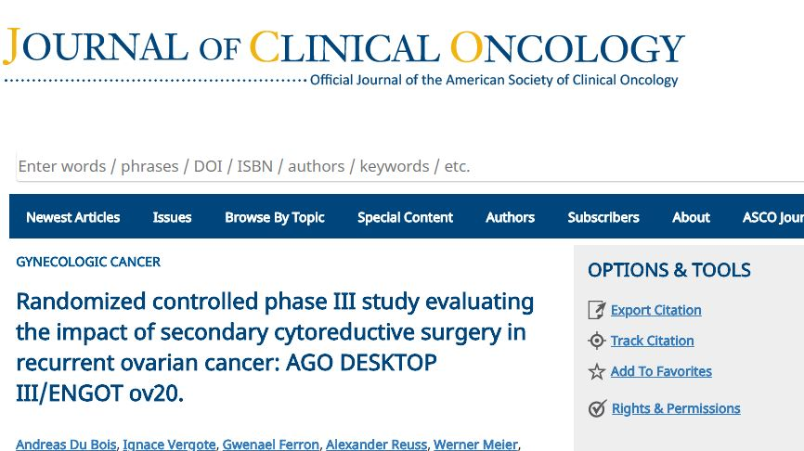
AGO DESKTOP III

Slide 18
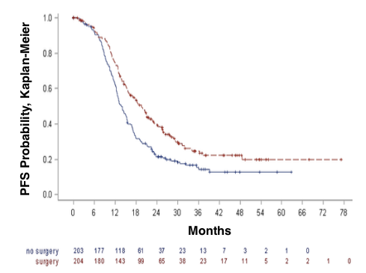
AGO DESKTOP III
Rekürren overyan kanser hastaları
Platin free interval >6 ay
ECOG 0
Asit <500 mL
Komplet rezeksiyon
407 hasta
2010-2014
Median PFS cerrahi vs kemoterapi 19.6 vs 14 ay
İlk relaps cerrahi sonrası vs kemoterapi sonrası %26 vs %16
Re-laparatomi oranı %3.5
60 günlük mortalite %0 vs %0.5

Slide 19
Rekürren over kanseri cerrahisi
Operasyon | Operasyon tipi | %
Barsak rezeksiyonu | Kalın barsak | %37.3
 | İnce barsak | %12.9
Stoma |  | %8.3
Splenektomi |  | %13.4
Pankreas kuyruk rezeksiyonu |  | %3.2
Karaciğer parsiyel rezeksiyonu |  | %15.7
Diyafragma rezeksiyon | Parsiyel | %24
 | Tam | %19.8
 | Tüm kat | %6.5
Üreter-mesane rezeksiyon |  | %5.1
Nefrektomi |  | %2.3
Lenfadenektomi |  | %56.7

Slide 20
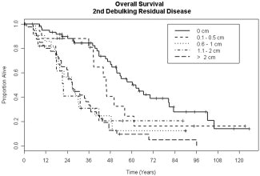
1987-2001
153 hasta
Upfront debulking+adjuvant kemoterapi >6ay platin free interval
Median follow-up 36.9 ay
Komplet rezeksiyon %41
Median sağkalım 41.7 ay
Hastalıksız süre
Rekürrens bölgelerinin sayısı
Rezidüel tümör <0.5cm

Slide 21
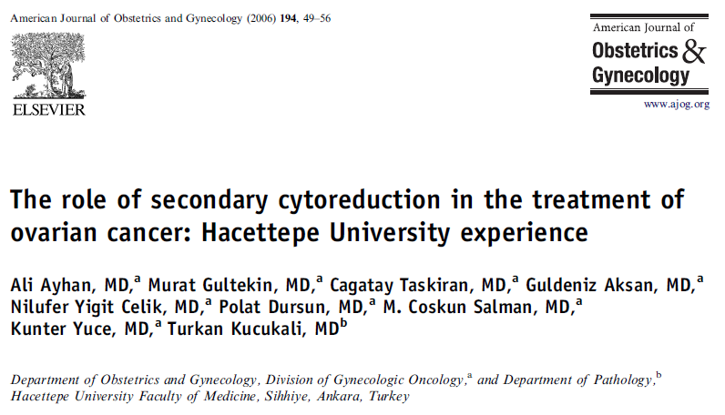
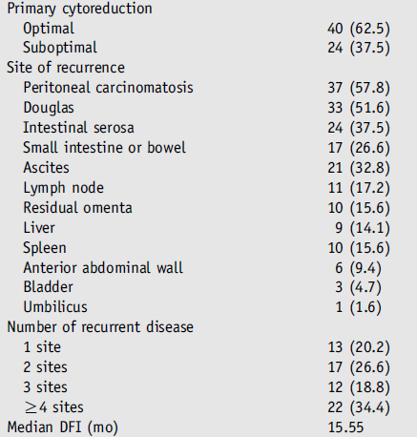
1990-2001
64 hasta
Sekonder sitoredüksiyon
Optimal %82.8
Komplet %43.8
Hastalıksız sağkalım 15.5ay
Kaba sağkalım 18.6ay
Rezidüel tümör yok
Hastalıksız sağkalım

Slide 22
Komplet rezeksiyon yapılamayacaksa
Palyatif cerrahi yapılabilir
Hastanın semptomları çerçevesinde
Amaç
Cerrahi morbiditenin en aza indirilerek bir an önce kemoterapiye başlanmasını sağlamak
Bu durumda komplet rezeksiyonun preoperatif dikeni çok önemli

Slide 23
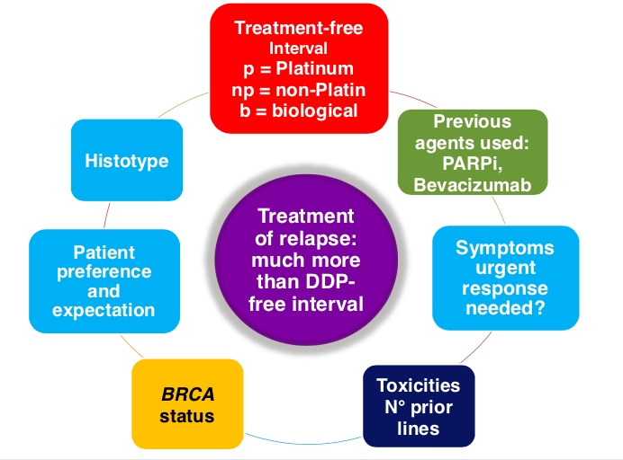
Platin free interval hasta seçiminde major determinant değil

Slide 24
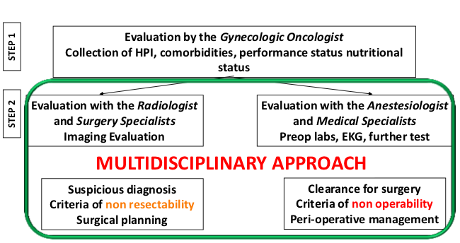

Slide 25
Vaka 1
High grade seröz tümör
8 ay önce upfront debulking
TAH+BSO+BPPLND+Total Omentektomi+Appendektomi+Pelvik peritonektomi+Douglas peritonektomi+Splenektomi
Carboplatin+Paclitaxel adjuvant kemoterapi
Asemptomatik
Fizik Muayene ve Pelvik Muayene
Ca 125 265 U/mL
Görüntüleme
Acfomen BT Asit ve subpyloric alanda pankreas kuyruk kesimine yakın 2 cm kitle, diyafragma da peritoneal kalınlaşma

Slide 26
DESKTOP SKORU
Performans statusu
Primer cerrahi sonrası rezidüel hastalık
Asit

Slide 27
Vaka 2
63 yaş, aile hikayesi yok
Walks three floor alone at the apartment
Seröz high grade overyan tümör
TAH+BSO+Total Omentektomi+Appendektomi+BPPLND
Makroskopik rezidüel hastalık, 5mm
Carboplatin+Paclitaxel adjuvant kemoterapi
Karın şişliği
Asit
Pet-CT
Lig. hepatoduodenale ve celiac damarlar çeverinde de büyümüş lenf nodları
ECOG PS
Rezidüel hastalık
Asits

Slide 28
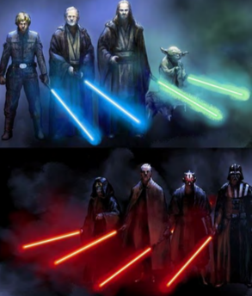
Yönetim
Pro Sekonder Sitoredüksiyon
AGO skor pozitif
Uzun tedavisiz interval
Görüntülemede inoperabilite bulgusu yok
Con Sekonder Sitoredüksiyon
Cerrahi sonrası ciddi komplikasyonlar
Medikal olarak düşkümlük
(yaş, komorbidite, ekstra ilaçlar)
Kısa tedavi verilmemiş dönem
Görüntüleme
Diffüz plevral karsinomatozis,
subil-visseral karsinomatoziseus

Slide 29
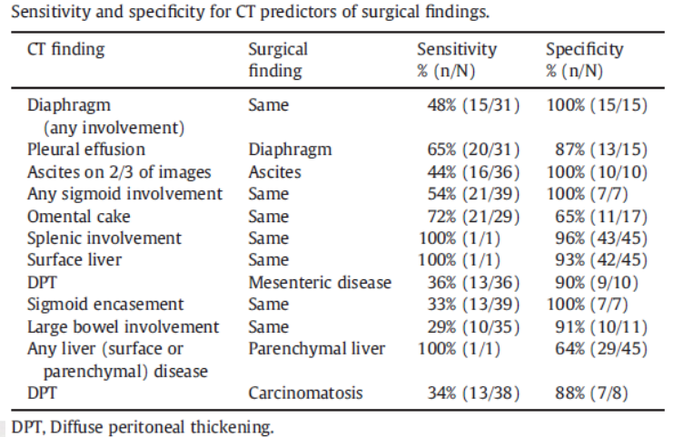
Sitoredüksiyonun klinik ve radyolojik olarak değerlendirilmesi

Slide 32
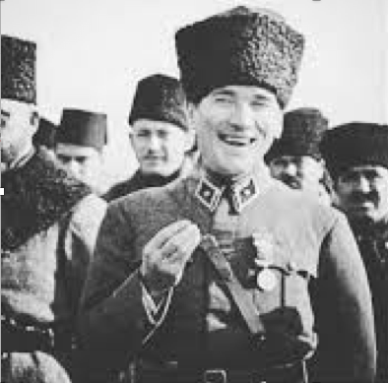
Teşekkürler…
ilkerselcukmd@hotmail.com

